Slide 1
İNTERNET ADRESLERİ VE YAPISI

Slide 2
İNTERNET ADRESLERİ
Internet’e bağlı kuruluşlar değişik gruplara ayrılabilir ve bir kuruluşun internet adresi, o kuruluşun ait olduğu guruba göre ilgili kısaltmalar içerir. Ayrıca, ülkelerin 2 harfli tanıtım kodları da adresin sonuna eklenir. Örnek:WWW.MEB.GOV.TR

Slide 3
İNTERNET ADRESİNİN YAPISI
www.meb.gov.tr
4. KISIM
1. KISIM
2. KISIM
3. KISIM

Slide 4
1. KISIM: (WWW) WORLD WİDE WEB yani GENİŞ DÜNYA AĞI anlamına gelmektedir. İnternet adreslerinde genellikle kullanılan bir bölümdür.
2. KISIM: (MEB) Bu kısma alan adı denir. Her adres için farklıdır. Siteyle ilgili ipucu verir.
3. KISIM: (GOV) Bu kısma internet adresi uzantısı denir. Sitenin türünü gösterir.
4. KISIM: (TR) Ülke kodu kısaltmasıdır.

Slide 5
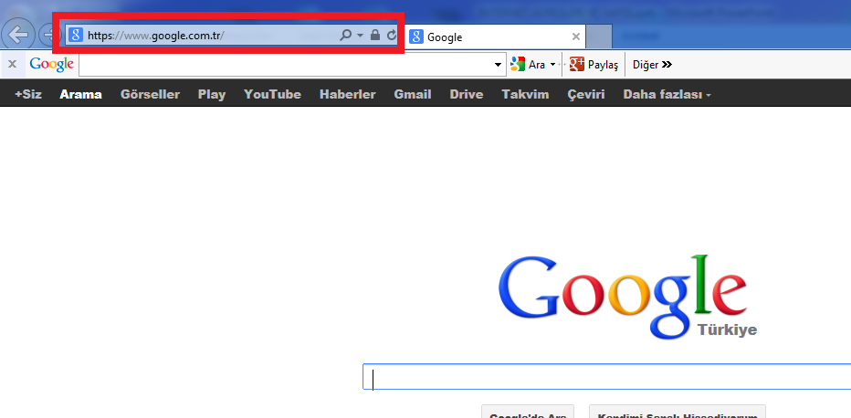
Adres Çubuğu
internet adresleri adres çubuğuna yazılır. Çoğu insan “google”ı interneti adresi sanmaktadır, halbu ki bu yanlıştır. Google sadece ticari bir sitedir. Bu sitenin adresi ise www.google.com.tr’dir.

Slide 6
İNTERNET ADRESİ UZANTILARI
.gov→ Devlete ait kurumlar kullanılır. Örnek; www.meb.gov.tr
.com→ Ticari siteler kullanır. Örnek; www.google.com
.org→ Ticari olmayan organizasyonlar, vakıflar kullanır. Örnek; www.rtuk.org.tr
.k12→ İlk ve ortaöğretim okulları kullanır. Örnek; www.gebzeinonu.meb.k12.tr
.mil→ Askeri siteler kullanır. www.marines.mil
.net→ İletişim ağı ile ilgili kuruluşlar kullanır. Örnek: www.superonline.net
.edu→ Üniversite siteleri için kullanılır. Örnek: www.gazi.edu.tr

Slide 7
ÜLKE KISALTMALARI
.tr→
Türkiye
.id→
Endonezya
.jp→
Japonya
.nl→
Hollanda
.uk→
İngiltere
.de→
Almanya
.it→
İtalya
.fr→
Fransa
.ch→
İsviçre
.il→
İsrail
.ca→
Kanada
.gr→
Yunanistan
.ru→
Rusya
.br→
Brezilya

Slide 8
İnternet Adresi Yazarken Dikkat Edilmesi Gerekenler
Web adresinde Türkçe karakterler “ç, İ, ı, ğ, ü, ş, ö” kullanılmaz.
Örnek; “eğitim” yerine “egitim”
“bilişim” yerine “bilisim”
Site adresi boşluk kullanılmadan bitişik yazılır.
Site adresleri Google ticari sitesine yazarak değil adres satırına yazılarak girilir.

Slide 9
Örnek İnternet Adresleri
www.tbmm.gov.tr →
www.ege.edu.tr →
www.gebzeataturk.meb.k12.tr→
www.hepsiburada.com →
www.iksv.org →
Türkiye Büyük Millet Meclisi
Ege Üniversitesi
Gebze Atatürk İlkokulu
Alışveriş Sitesi
İstanbul Kültür Sanat Vakfı

Slide 10
IP ADRESLERİ
Internet'te her bilgisayarın bir IP (Internet Protokol) adresi vardır.
Bir ağdaki cihazların birbirini tanımak, birbirleriyle iletişim kurmak ve veri alışverişinde bulunmak için kullandıkları benzersiz bir numaradır.
Tipik bir IP adresi, noktalarla ayrılan dört rakamdan oluşur;
Örneğin, 212.156.4.20 ya da 193.140.80.201

Slide 11
Bir sitenin IP adresini biliyorsanız, Web tarayıcınıza bu adresi yazarak da bağlanabilirsiniz. Ancak bu rakamları akılda tutmak zor olduğundan her bir IP adresine karşılık gelen alan adları verilmiştir.
Çoğu Internet Servis Sağlayıcılarda bulunan özel sunucu bilgisayarlardan oluşan bir ağ, hangi alan adının hangi IP adresine karşılık geldiği bilgisini tutar ve kullanıcıları doğru adreslere yönlendirir. Internet'te trafiğin işlemesi bu IP adreslerine bağlıdır. Böylece hiçbir karışıklık olmaz.

Slide 12
Siz de Internet'e bağlandığınızda bilgisayarınıza bir IP adresi atanıyor. Ancak çoğu kullanıcının IP adresi dinamiktir, yani servis sağlayıcınızda o an boş bulunan bir IP adresi atanır. Bu yüzden her bağlantıda IP adresinizin son numarası değişir.
Kendi IP adresinizi, Internet'e bağlıyken Windows'ta Başlat-cmd yaz entera bas-ipconfig yazıp Enter tuşuna basarak öğrenebilirsiniz.

Slide 13
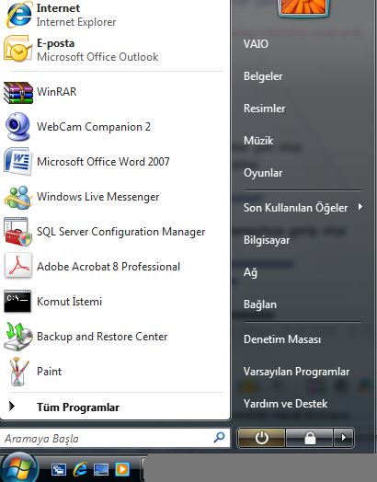
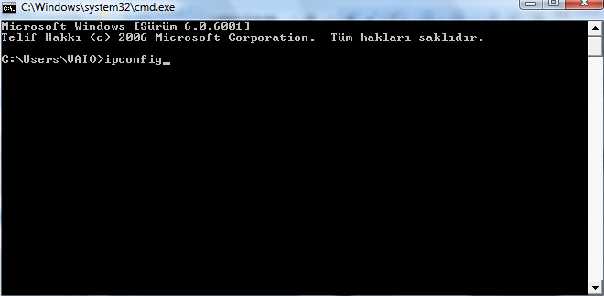
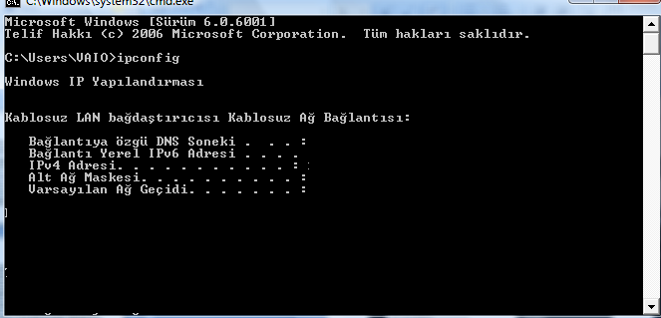
Açılan pencereye ipconfig yaz
Başlata tıkla
cmd yaz
enter bas

